Slide 1

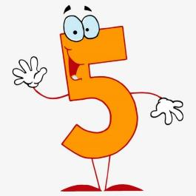
Математика
Сьогодні
Урок
№85
Додаємо і віднімаємо число 5. Обчислення виразів зручним способом

Slide 2

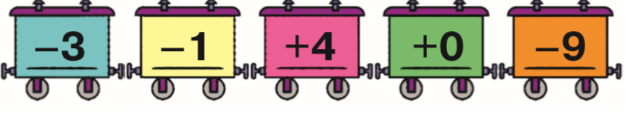
Сьогодні
14.02.2022
Виконай арифметичні дії
Підручник.
Сторінка
88

Slide 3
Сьогодні
14.02.2022
Знайди значення сум. З кожної рівності на додавання склади дві рівності на віднімання.
1 + 5
4 + 5
10 – 5
3 + 5
2 + 7
Підручник.
Сторінка
88

Slide 4
Сьогодні
14.02.2022
Поміркуй, якими способами можна виконати обчислення. Обчисли зручним для тебе способом.
8 – 5
5 + 5
9 – 5
1 + 5
7 – 5
Підручник.
Сторінка
88

Slide 5

Виконай завдання 1,2,3 в зошиті на с.19.
Зошит.
Сторінка19

Slide 6
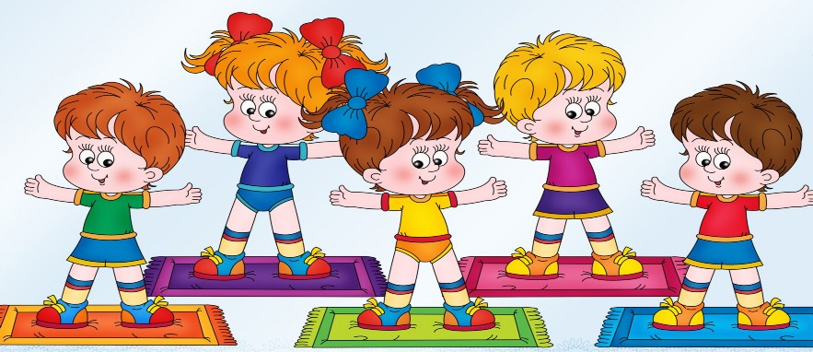
Сьогодні
14.02.2022
Рухлива вправа.

Slide 7
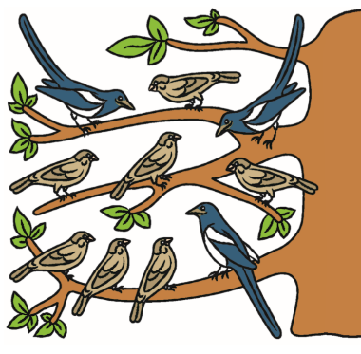
Сьогодні
14.02.2022
Добери до умови задачі запитання. Розв’яжи задачу.
На дереві сидять 7 горобців і 3 сороки.
1. Скільки птахів прилетіло?
2. Скільки сорок на дереві?
3. Скільки всього птахів на дереві?
4. На скільки більше горобців, ніж сорок?
5. На скільки менше сорок, ніж горобців?
Підручник.
Сторінка
88

Slide 8
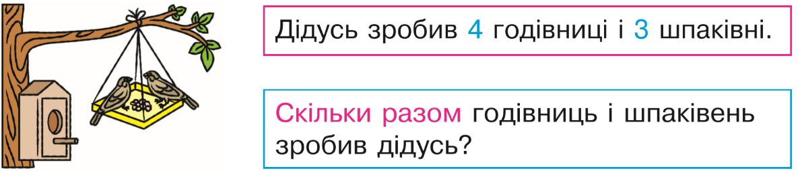
Сьогодні
14.02.2022
Розв’яжи задачу.
Підручник.
Сторінка
88

Slide 9
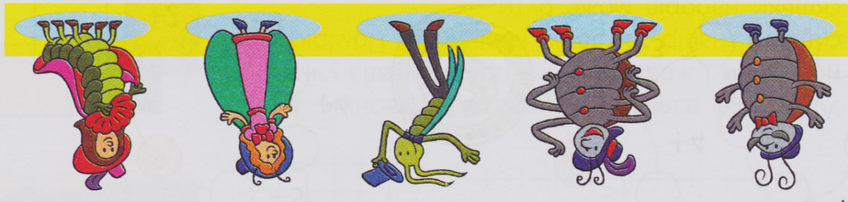
Сьогодні
14.02.2022
На лісовій галявині – свято. Жук, павук, коник-стрибунець, бабка і гусениця зібралися танцювати в парах. Які пари можуть утворитися?

Slide 10



Сьогодні
14.02.2022
Рефлексія.

